Slide 1
实验仪一
长春长城教学仪器
YMC-2型

Slide 2
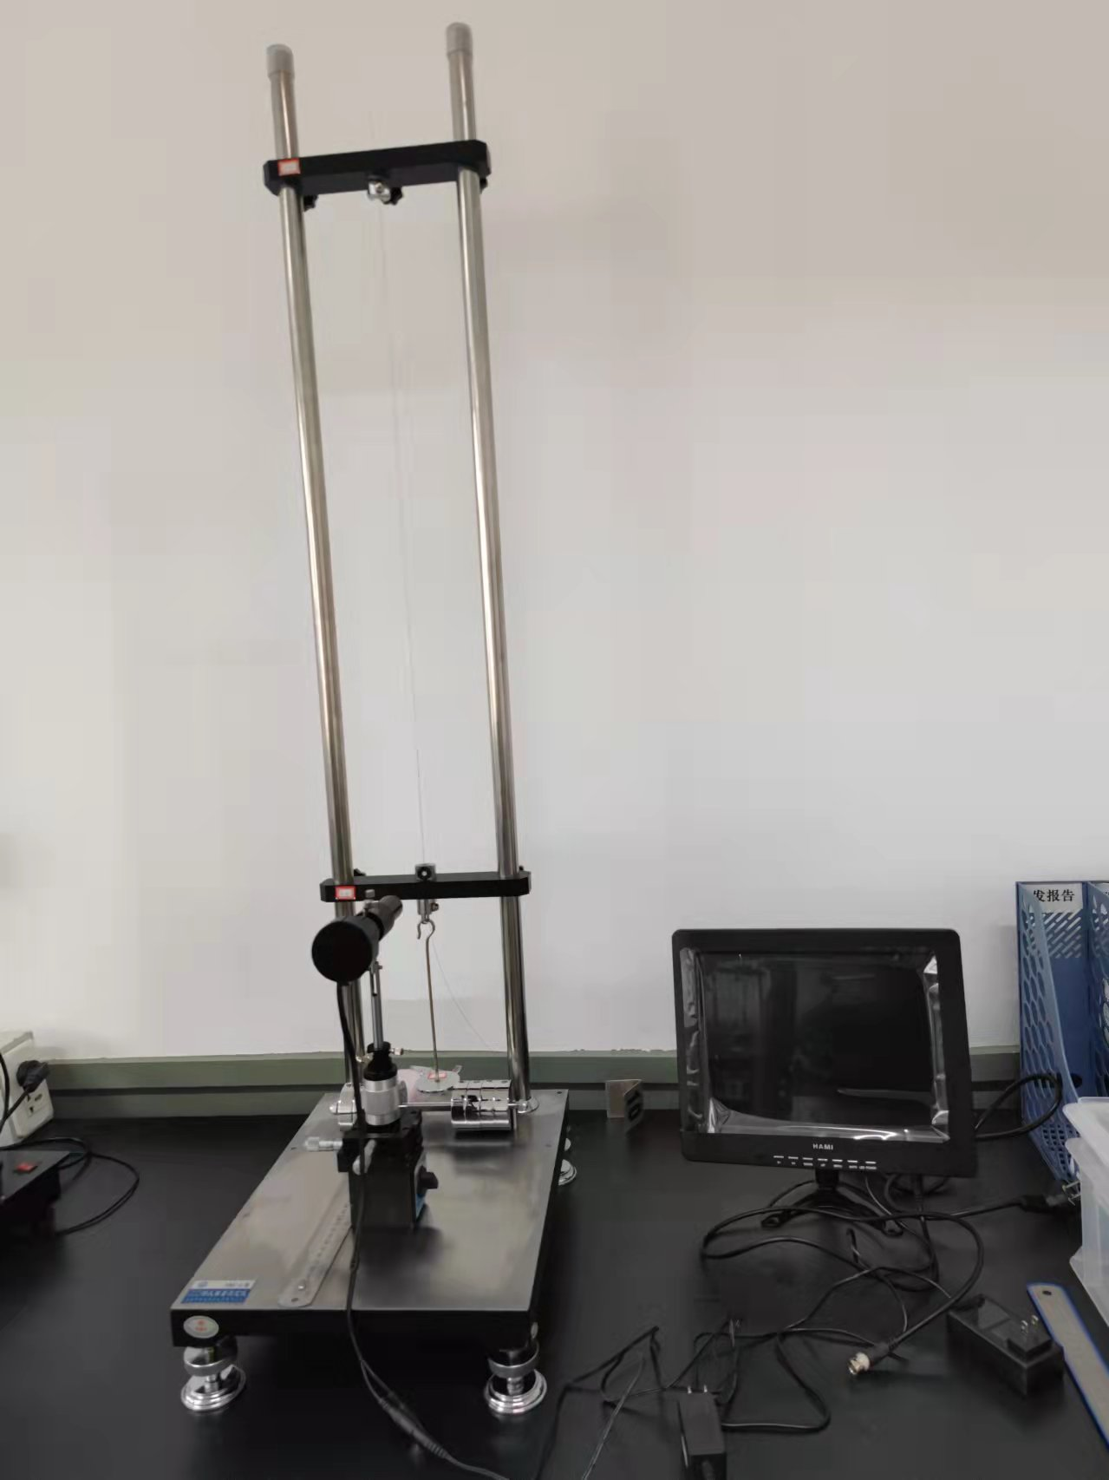
设备照片
YMC-2型
上夹头（金属丝上端固定）
拆卸需要扳手
下横梁
1、两侧螺丝用于固定，可松开调节上下位置。
2、一字螺刀调整中部的顶丝可使下夹头固定或无摩擦的上下自由移动。
3、分划板处尺寸大于横梁竖孔尺寸，挤压可能造成分划板破碎，因此横梁位置需要为金属丝伸长留有余量。
金属丝
损坏需更换
立柱
数字分划板
安装于下夹头
CCD显微镜
需调节
下夹头（金属丝下端固定）
拆卸需要扳手
（下页图）
上：三维调节台
下：磁性表座（不移动）
显示器
砝码支架（砝码托盘）
工作台
检查水平，需要工具水平仪/尺，可调节支撑脚（底角）
开关
可调支撑脚

Slide 3
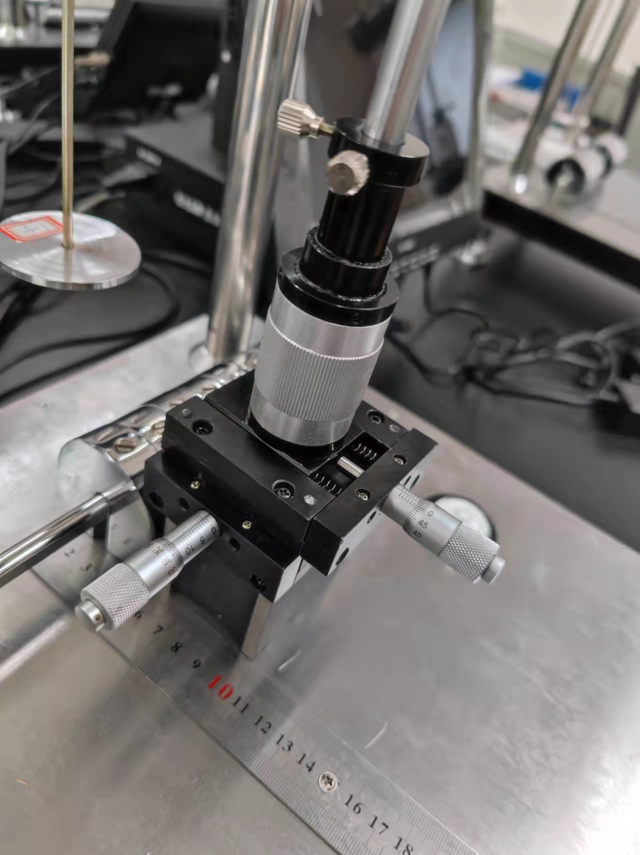
三维调节
（本实验中无需读数）
三维调节由XY二维平移台和高度调整器组成。
XY移动由微分头调节，由图片可见移动控制方式为：微分头的推杆伸长时顶住滑块移动，回缩时拉簧回拽滑块，保持滑块与推杆端面接触，于是可以通过刻度读出平移距离（或位置）。

Slide 4
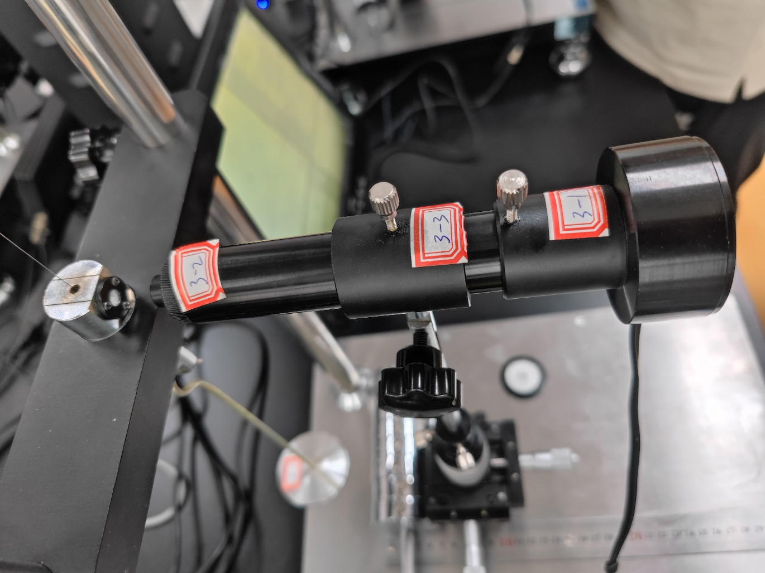
分划板和CCD
显微镜镜头
若成像中十字线与分划板不平行，需松开螺丝旋转调整镜头。
CCD
若成像倾斜需松开螺丝调整CCD
注意两者调节的先后顺序！
数字分划板
一般无需调节，若需调节需松开3个螺丝

Slide 5
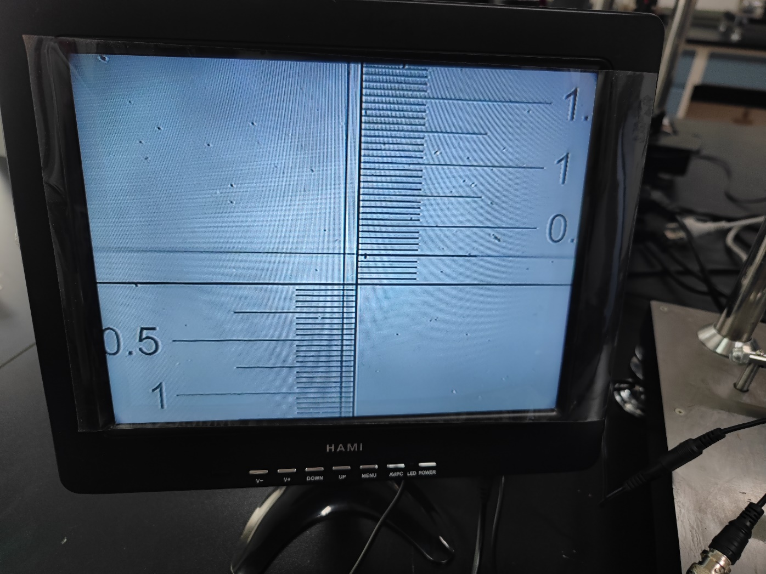
读数参考线
十字叉丝
显示屏上的参考十字线是分划板位于目镜上的十字叉丝分划板的，成像在CCD、显示在显示屏上
（这点与LB-YM1不同）

Slide 6
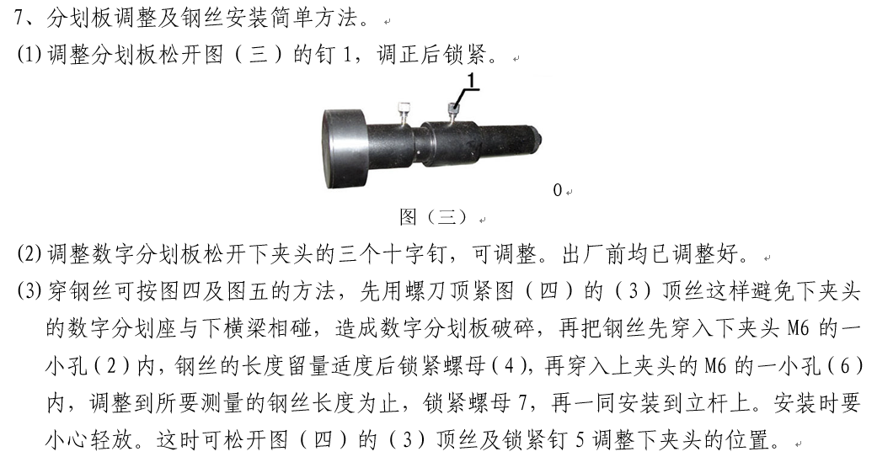
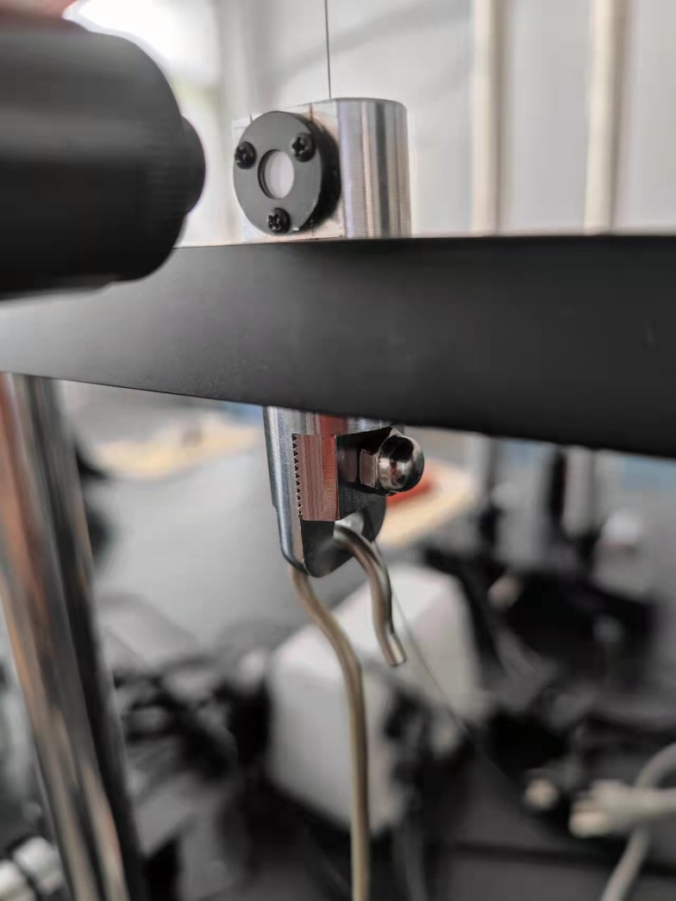
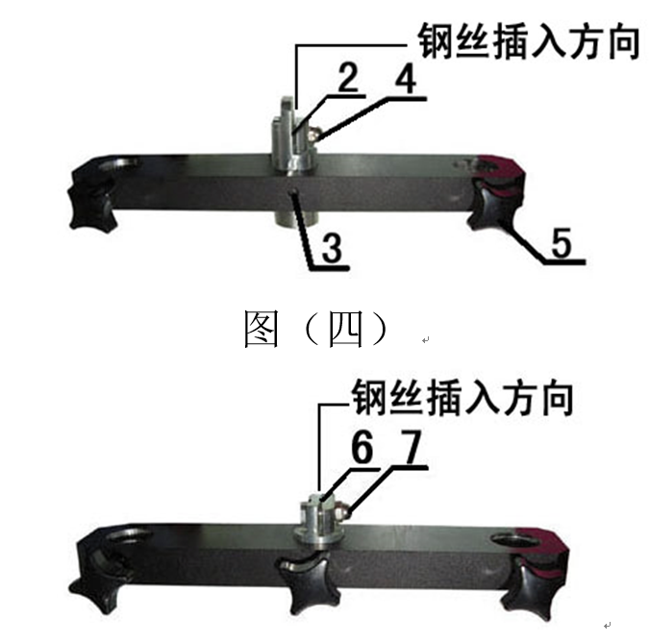
钢丝固定及更换法
（需要时）
下夹头细节图
此处应为金属丝伸长留有余量
此图上下颠倒了180°
下夹头
上夹头

Slide 7
实验仪二
南京浪博教学仪器
LB-YM1型

Slide 8
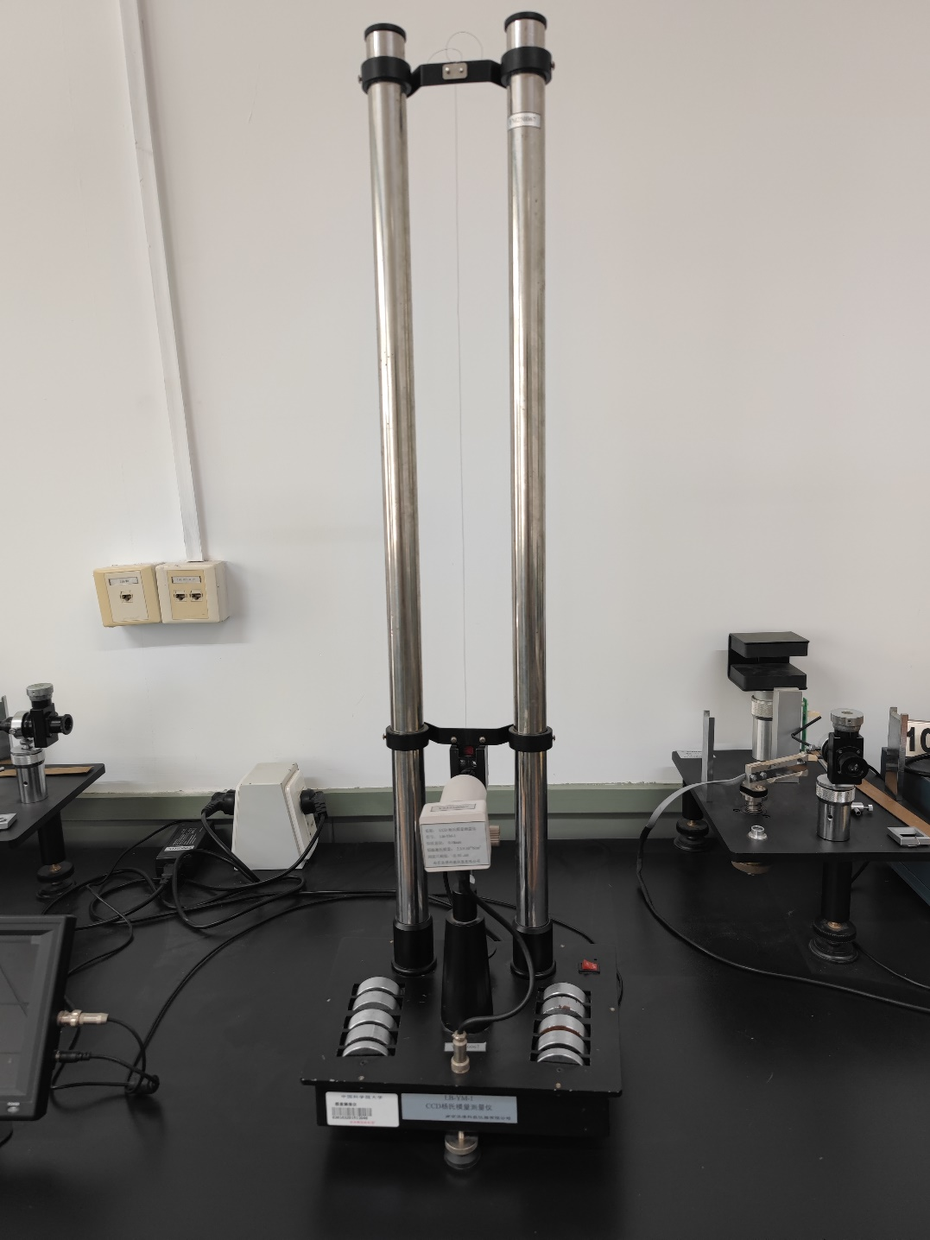
设备照片
LB-YM1
金属丝上端固定（上夹头）
拆卸需要十字改锥
金属丝
损坏、弯曲需更换
下横梁
如叉丝组（长方块）不在竖槽，需要调节横梁高度。
注意竖槽应竖直。
立柱
叉丝组、
数字分划板
CCD显微镜
需调节至清晰
高度调节
金属丝下端固定（下夹头）
位于分划板母座上
显示器
砝码支架（砝码托盘）
工作台
检查水平，需要工具水平仪/尺，可调节支撑脚（底角）
开关
可调支撑脚

Slide 9
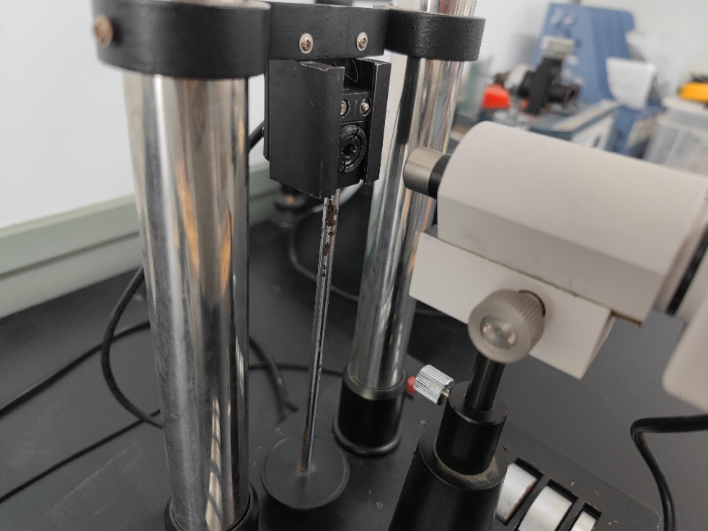
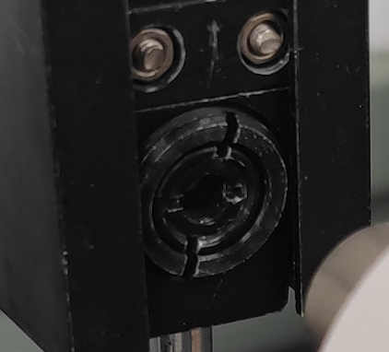
叉丝组、
数字分划板
下夹头。
取下托盘，用十字螺丝刀松开螺丝，更换金属丝后再上紧。
前后对焦调节
调节高度和角度
分划板调节
叉丝组上有内、中、外3组开槽。
结构上为：分划板玻璃片放置在分划板支架（中槽）并用小卡环（内槽）固定，然后分划板支架放在叉丝组圆槽中并用大卡环（外槽）紧固。
长时间松动后可能分划板会旋转。一般调节方法是松开大卡环（外槽），调节分划板支架（中槽）至分划板方向正确，然后上紧大卡环（外槽）。由于上紧大卡环可能会带动分划板支架，所以需要考虑预留提前量，或多次调节。

Slide 10
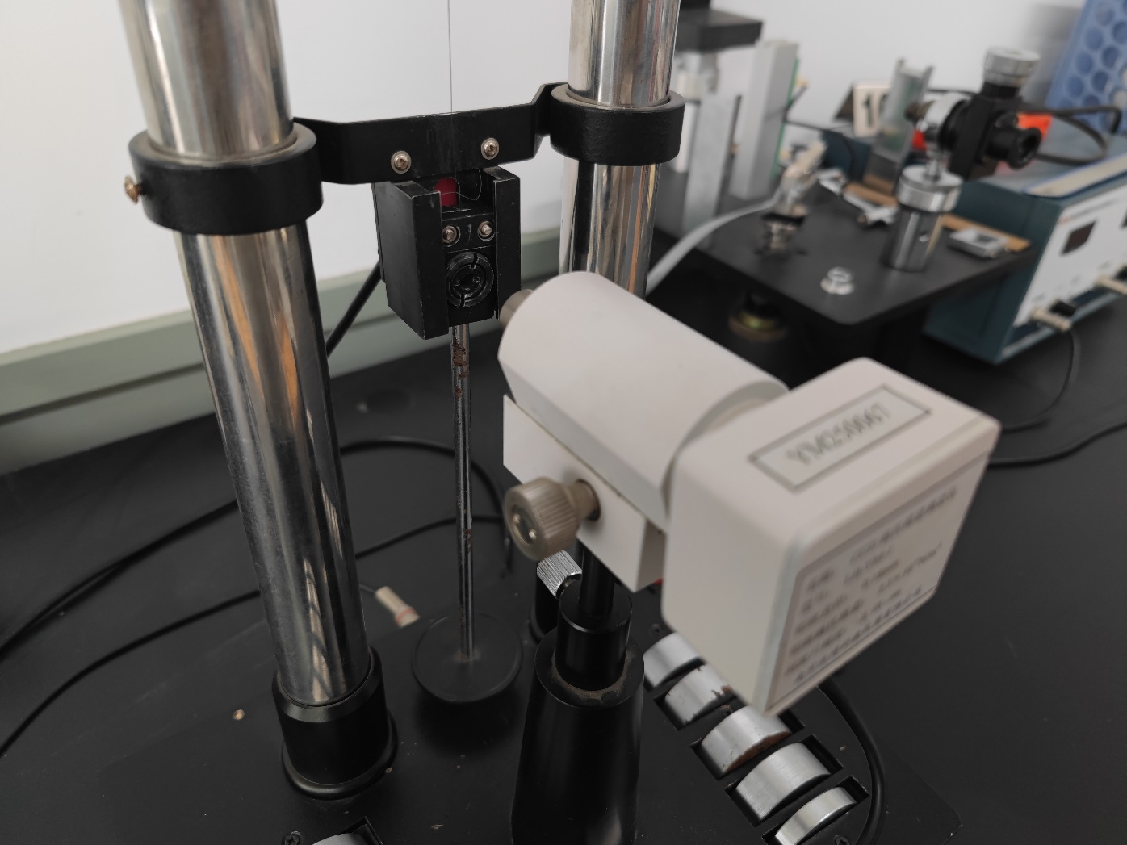
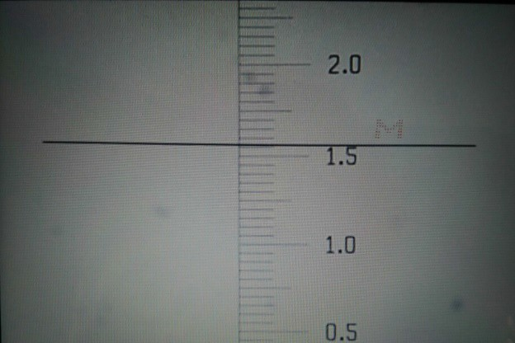
读数参考线
读数参考线、一字线
LB-YM1读数的参考线是一字线，是在显示器上直接显示的线。YMC-2型采用的是在镜头上安装了物理十字线分划板。

Slide 11
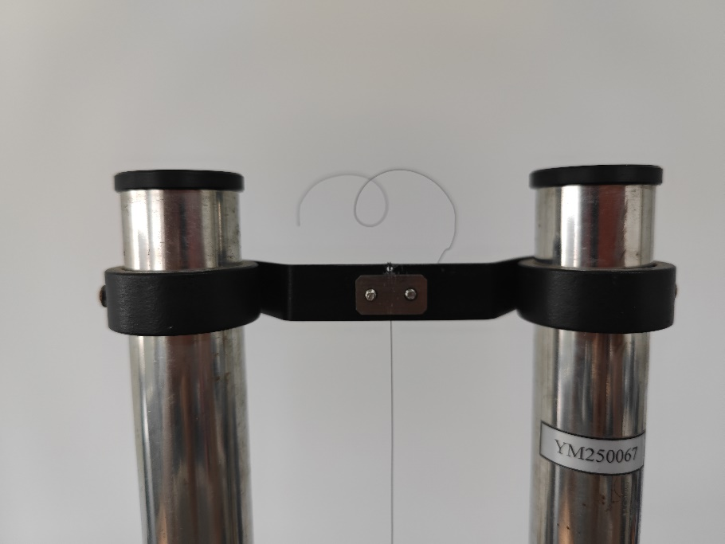
钢丝固定及更换法
（需要时）
金属丝上端固定（上夹头）
更换较为简单，需要先用十字改锥松开螺丝，取下坏丝。然后将新丝传入小孔多圈，然后再装回长方形小片。
安装时注意
1、选择合适型号的十字螺丝刀
2、不要将测量区的金属丝弄弯折、弯曲，否则还需重新更换。

Slide 12
工具

Slide 13
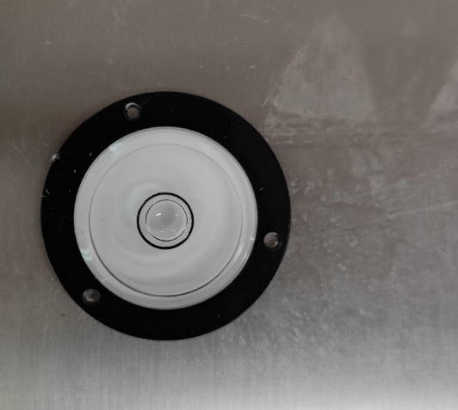
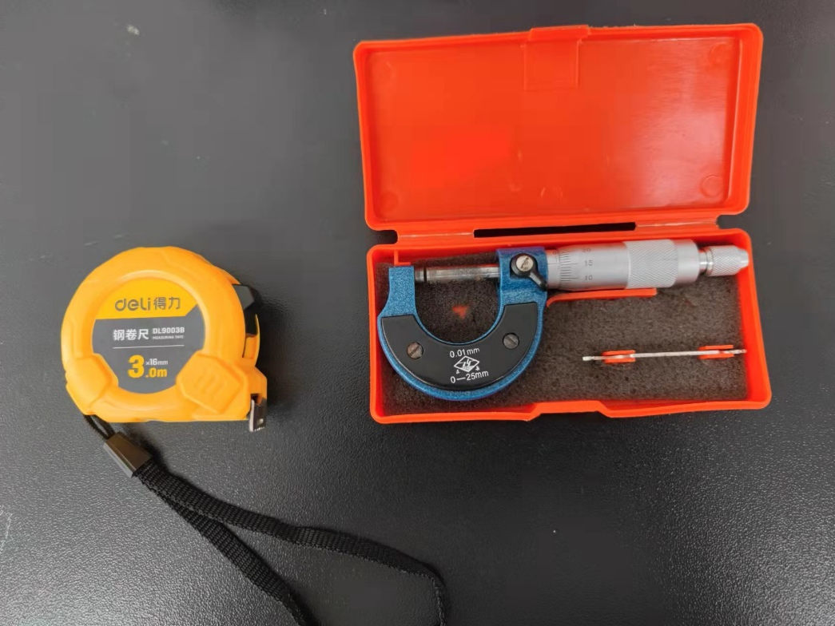
水平仪
水平仪是用来检测水平的工具
它的上端面是曲面，气泡将移动到空间的最高处。
当底面水平时，气泡边缘应与指示圆圈呈同心圆。
思考：气泡偏右，是工作台哪边高了？
卷尺、螺旋测微器（千分尺）
1、螺旋测微器使用完毕后测量面应留有空隙。
2、隔段时间游标卡尺、螺旋测微器应当上油防锈。左图测微器已生锈。

Slide 14
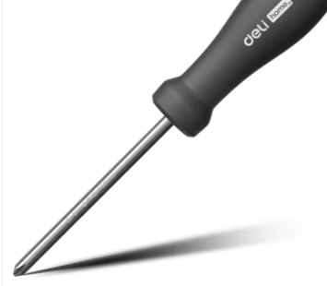
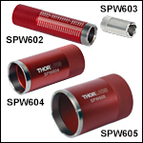
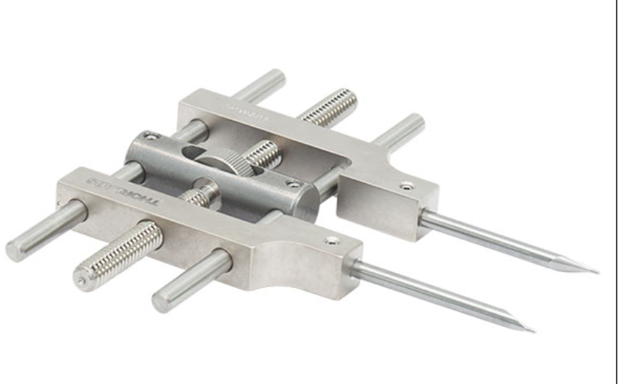
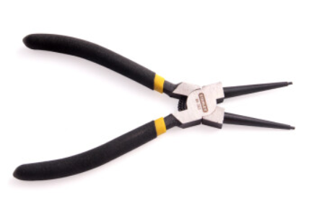
十字改锥
卡环扳手
用于拆卸和调节卡环
固定规格
可调式
替用品：卡簧钳

